Slide 1
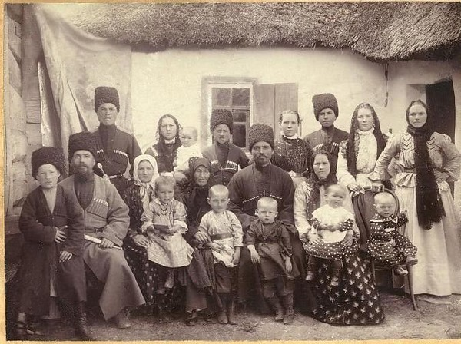
Семейные традиции казаков

Slide 2
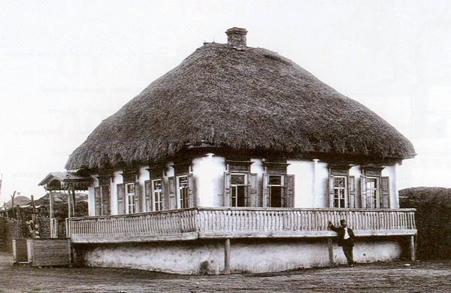
Курень
Хаты- плетеные и обмазанные несколько раз глиной, крыши были соломенными.

Slide 3
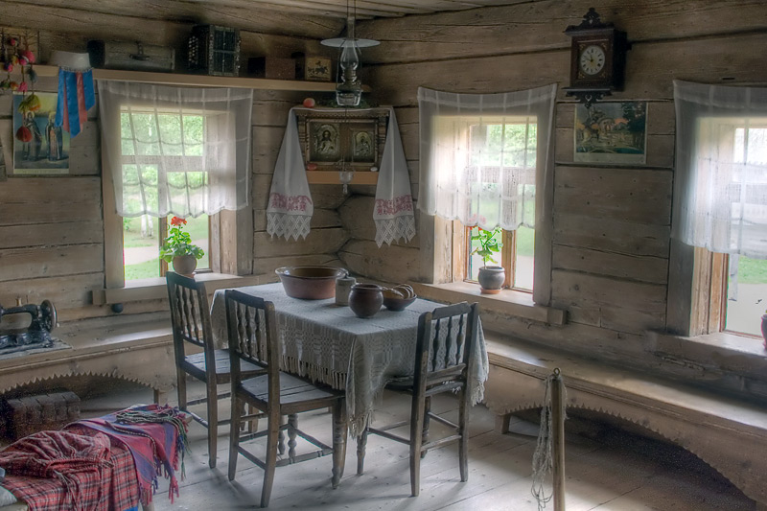
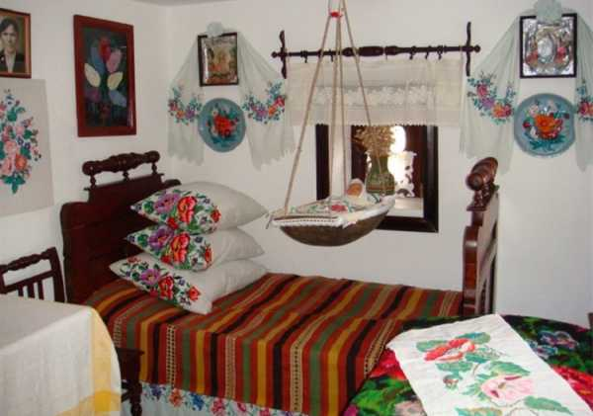
Курень делился на левую - женскую половину и правую – мужскую. Прямо за сенцами была самая большая комната – зало, где принимали гостей. Здесь стояла лучшая мебель и посуда.

Slide 4
Казачьи семьи были достаточно большие.
Рождение 5-7 детей в казачьей семье было обычным явлением. Старшие были примером для младших. (на фото семья гребенских казаков. 1879 г.).

Slide 5
Уважительное отношение
к родителям
Обращение к родителям -«Вы» - «Вы, мама», «Вы, тату». На «вы» обращались ко всем старшим.
При появлении старика, все присутствовавшие вставали, казаки, которые были в форме, прикладывали руку к головному убору, а те, которые были без формы, должны были встать, снять головной убор и поклониться.

Slide 6
Дети в семье
Воспитание казака и казачки начиналось с первых дней жизни. Детей старались поменьше брать на руки, чтобы ребенок не привыкал к рукам его клали в зыбку, подвешиваемую к потолку. После крестин в зыбку клали шашку (кинжал), или пулю. Наблюдали за его реакцией: если начнёт с ней играть – добрый будет казак.
Женщинам не позволяли сюсюкаться с мальчиком: «Не портьте, бабы, казака!» Если где-то ушибся и заплакал, то поучали: «Не плачь, ты же казак, а казак не плачет!»

Slide 7
Казак рождался воином, и с
появлением на свет младенца
начиналась его военная школа.

Slide 8
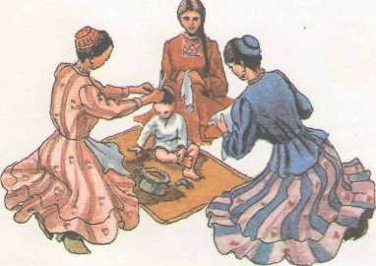
Первая стрижка.

Slide 9
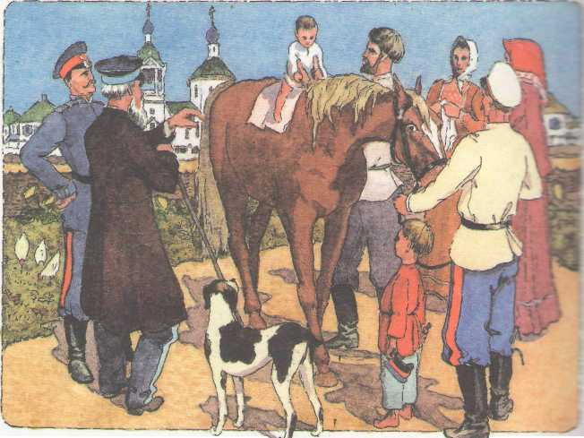
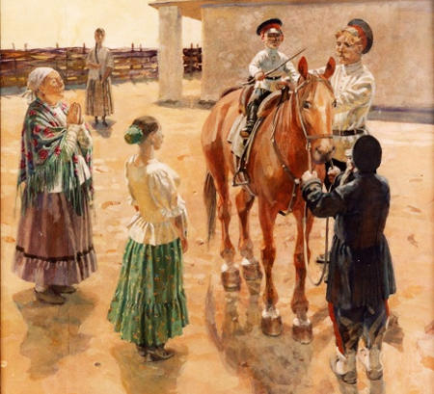

Slide 10
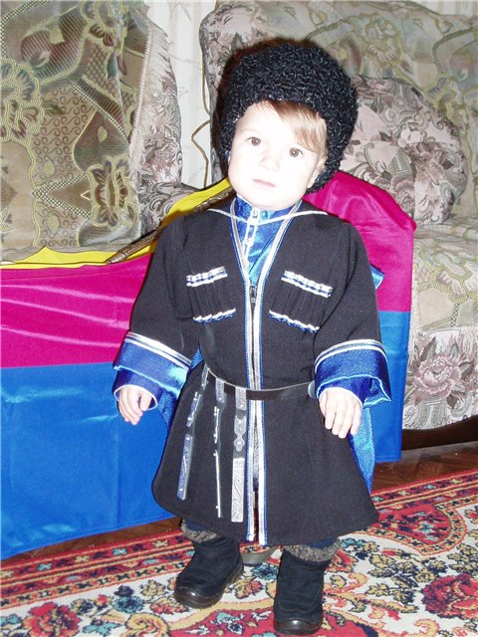
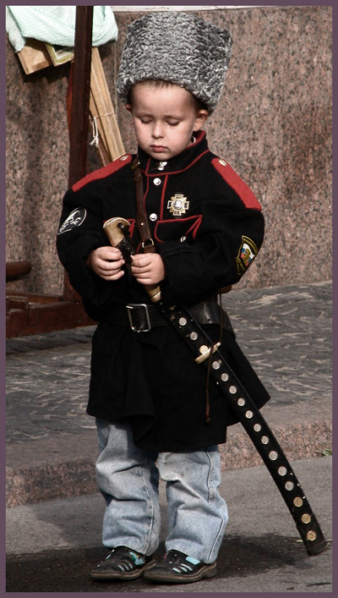
Первые штаны

Slide 11
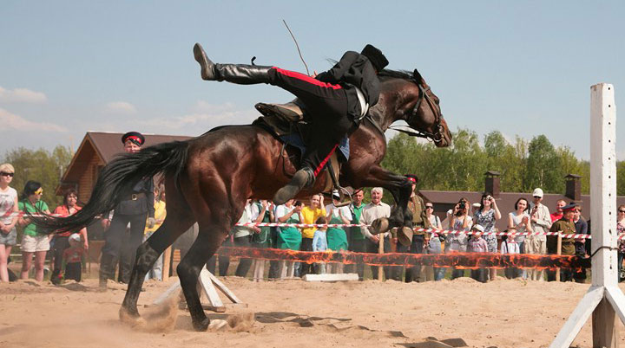
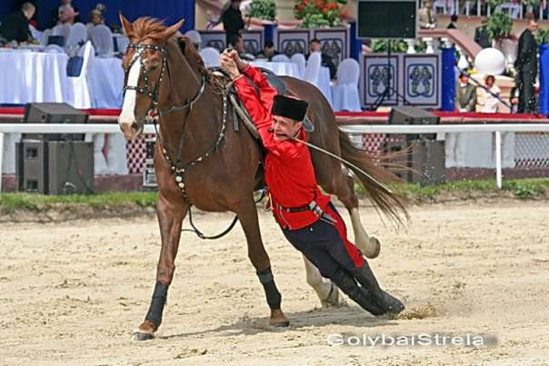
Спортивные состязания –
залог подготовки хорошего воина
На праздниках молодежь показывала свою силу, ловкость, выносливость и выдержку, при этом часто при помощи лошади, все то, чему их учили отцы и старшие братья.
Ребята играли в такие спортивные игры, как «Перетягивание каната», «Борьба на поясах», «Борьба всадников».
Трусость для юноши-казака считалась позором.

Slide 12
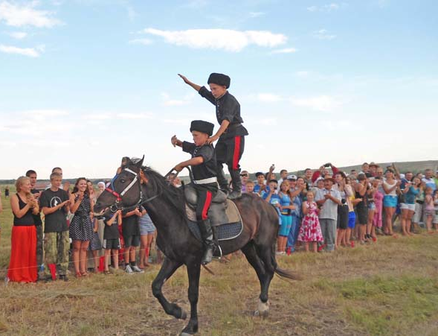
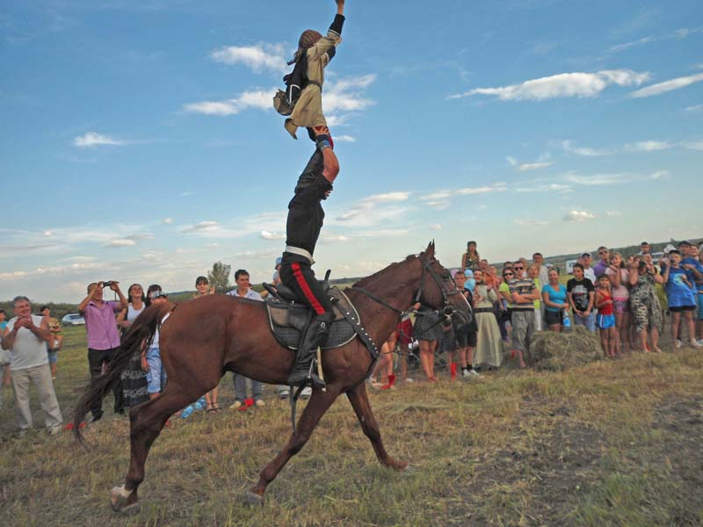
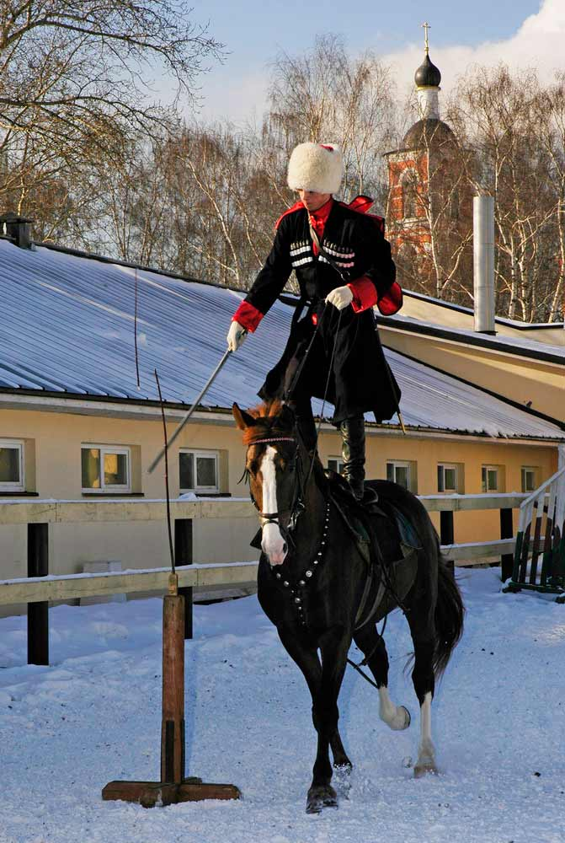
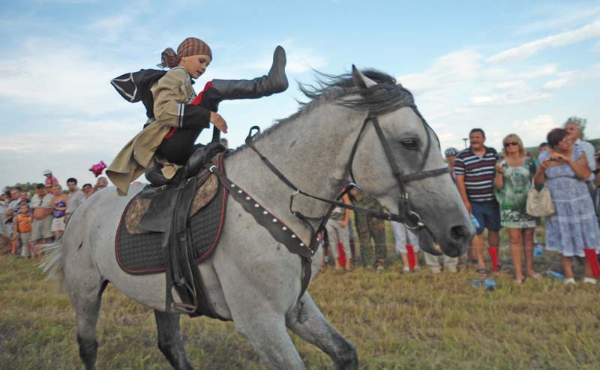

Slide 13
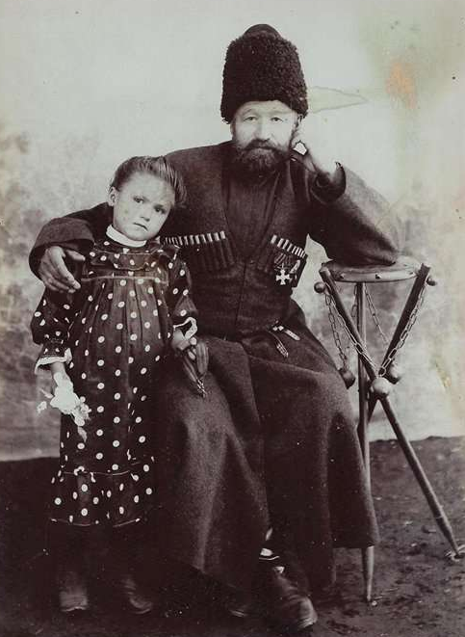
Воспитание девочки-казачки
Женщина в казачьей семье заботилась о хозяйстве и воспитании детей.
Казачка управляла лошадью, пахала, сеяла, убирала урожай. Мать и крестная формировали из девочки женщину-казачку, умеющую ждать мужа жену, терпеливую мать и добрую хозяйку.

Slide 14
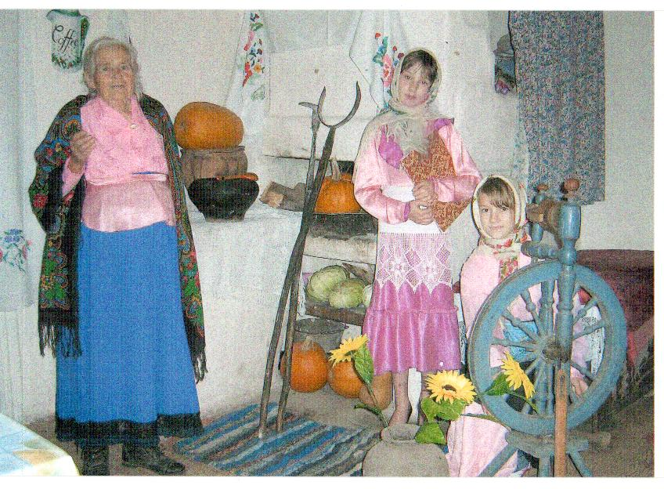
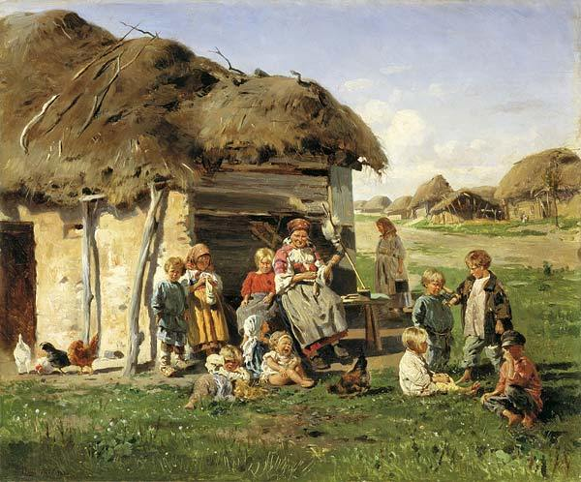
Уже с 3-5 лет девочки начинали нянчить младших. С 5 лет некоторых отдавали в «няньки» людям.
Девочки с 7 лет пасли домашнюю птицу, телят, свиней.
С 10-12 лет девочки наравне со взрослыми работали в поле: гребли сено, вязали снопы, доили коров, готовили пищу.
Девочек – казачек рано приучали к ремеслу и рукоделию. Они шили и вышивали как собственную одежду, так и одежду для мужчин: черкески, бешметы и др.

Slide 15
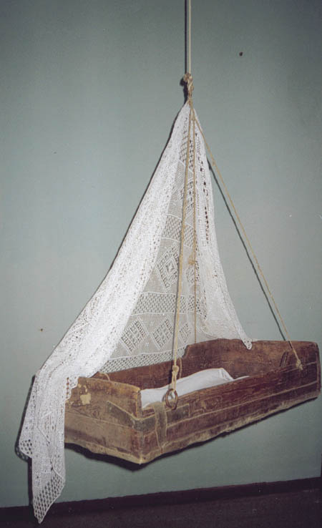
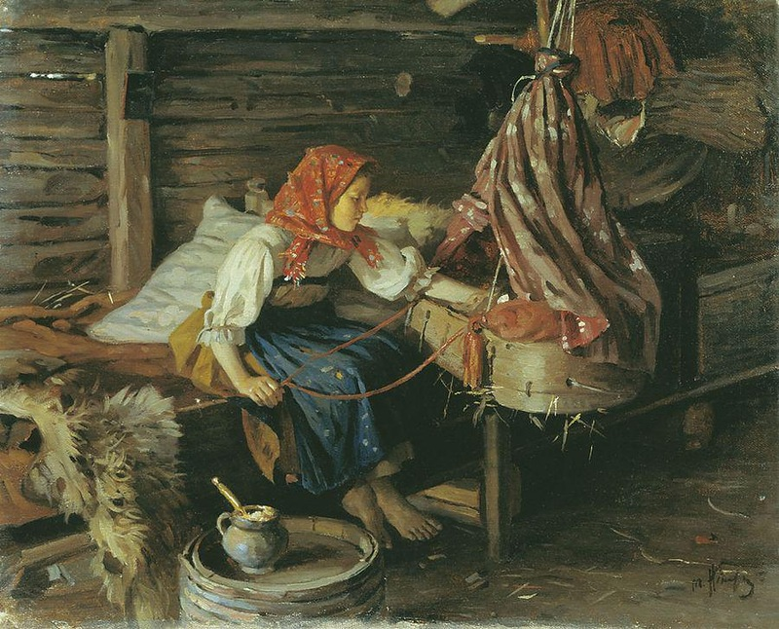
"Калыска"- детская люлька
в кружевах и оберегах

Slide 16
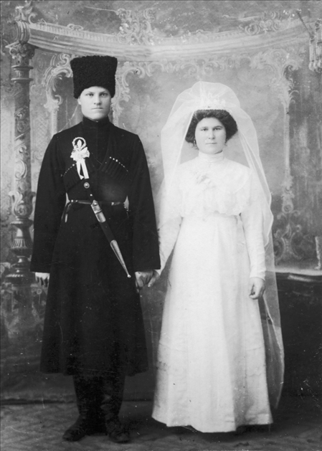
Свадьба
Молодые, выходя из церкви, проходят
под тремя «воротами».
1. под шашками
2. под фуражками, что означало наделение семьи всею полнотой законных прав, которыми охранялась семья.
3. под рушником-символом
семейных обычаев.
После, над их
головами, обрушивался дождь зерна,
мелких монеток и конфет в бумажках.

Slide 17
Вся семья вместе,
Где семья дружна,
Большое горе,
Зачем и клад,
В родной семье
когда семья в раздоре.
так и душа на месте.
и каша гуще.
коли в семье лад.
не страшна беда.

